Slide 1
Follow-up-ul pacienților coinfectați HIV după vindecarea infecției C
Andreea Cazan
Medic specialist gastroenterologie
Spitalul Clinic de Boli Infecțioase și Tropicale Dr. Victor Babeș
Universitatea de Medicină și Farmacie “Carol Davila”, București
București, 23 mai 2019

Slide 2
Sumar
Boala hepatică la pacienții infectați HIV
Coinfecția HIV-HCV – particularități
Tratamentul antiviral la pacienții coinfectați
Supravegherea pacienților după vindecarea infecției C
Riscul de reinfecție

Slide 3
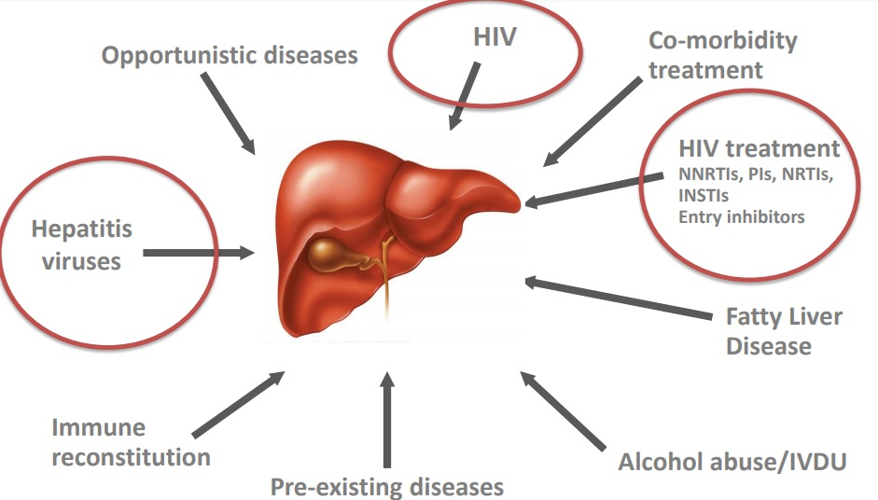
Afectarea hepatică în infecția HIV
Sulkowski M. et al. Ann Intern Med. 2003;138:197-207 Guaraldi G et al Clin Infect Dis 2008 47(2): 250-257 Greub G et al. Lancet 2000;356:1800-1805

Slide 4
Afectarea hepatică în infecția HIV
BMJ Open Gastroenterol. 2017; 4(1): e000166.
Notes:
tulburări metabolice
toxicitate medicamentoasă
Infecții oportuniste
hepatite acute virale
consum de alcool

Slide 5
Coinfecția HIV-HCV
OMS (7 martie 2016):
2.3 milioane de indivizi coinfectați HIV-HCV
Dintre aceștia: 1.3 milioane sunt consumatori de droguri IV
HCV și HIV împart aceleași căi de transmitere
Pacienții infectați HIV sunt de 6 mai predispuși să aibă infecție cronică C față de cei non-HIV
Pacienții coinfectați au o probabilitate de clearance spontan al HCV la jumătate comparativ cu cei monoinfectați
Prevalența coinfecției variază între 70 și 95% la foștii sau actualii consumatori de droguri IV
Consumatorii de droguri IV pot asocia și alte infecții: VHB, VHD.

Slide 6
Coinfecția HIV-HCV
“Double-trouble”
Progresie mai rapidă a bolii hepatice
Reconstituție imună – prin creșterea activității limfocitelor T citotoxice (“flare” de hepatită)
Hepatotoxicitate directă, prin creșterea susceptibilității hepatocitelor infectate la injuria metabolică
Alterarea mediului citokinelor din hepatita virală, crescând inflamația și scăzând metabolismul anumitor medicamente prin down-reglare a citocromului P450 (risc de DILI)
Notes:
Alcoolul și hepatita C reprezintă principalele cauze de ciroză în Europa și statele Unite
Prevalența infecției VHC este mai mare la persoanele consumatoare de etanol
Consumul de etanol este greu de cuantificat, iar influența sa este diferită de la individ la individ (doar un sfert dintre consumatorii de etanol dezvoltă ciroză)
Când injuriile (cea toxică și cea virală) coexistă, boala progresează accelerat, crescând riscul de ciroză și de HCC

Slide 7
Coinfecția HIV-HCV
Cele două virusuri se influențează reciproc:
virusul HIV accelerează progresia infecției C prin creșterea încărcăturii virale, producând imunodeficiență și crescând riscul de progresie a fibrozei hepatice și cirozei → formă rară de hepatită colestatică fibrozantă
HCV poate diminua eficacitatea tratamentului antiretroviral și crește toxicitatea hepatică a acestuia.
Notes:
Alcoolul și hepatita C reprezintă principalele cauze de ciroză în Europa și statele Unite
Prevalența infecției VHC este mai mare la persoanele consumatoare de etanol
Consumul de etanol este greu de cuantificat, iar influența sa este diferită de la individ la individ (doar un sfert dintre consumatorii de etanol dezvoltă ciroză)
Când injuriile (cea toxică și cea virală) coexistă, boala progresează accelerat, crescând riscul de ciroză și de HCC

Slide 8
Coinfecția HIV-HCV
Pacienții coinfectați – boală hepatică avansată, necesită inițierea cât mai promptă a terapiei antivirale
Spre deosebire de monoinfecția C, la pacienții coinfectați intervalul de timp de la prima decompensare hepatică la deces este de 16 luni față de 48.
ESLD – prea târziu pentru ameliorarea bolii după terapia cu DAAS
Indicația de transplant hepatic: criterii de includere (fără afecțiuni definitorii pentru SIDA)
Pacienții coinfectați transplantați hepatic: supraviețurie mai mică față de cei monoinfectați C
“Outcomes of Liver Transplantation in HCV-HIV Coinfected Recipients”, Norah A. Terrault et all, Liver Transpl. Author manuscript; available in PMC 2013 Jun 1
Notes:
Alcoolul și hepatita C reprezintă principalele cauze de ciroză în Europa și statele Unite
Prevalența infecției VHC este mai mare la persoanele consumatoare de etanol
Consumul de etanol este greu de cuantificat, iar influența sa este diferită de la individ la individ (doar un sfert dintre consumatorii de etanol dezvoltă ciroză)
Când injuriile (cea toxică și cea virală) coexistă, boala progresează accelerat, crescând riscul de ciroză și de HCC

Slide 9
Tratamentul antiviral la pacienții coinfectați
Indicațiile de tratament sunt aceleași ca la pacienții monoinfectați
Aceleași regimuri de tratament IFN-free (răspunsul la tratament este identic, în cazul complianței similare)
Interacțiuni medicamentoase! – necesită ajustarea dozelor sau evitarea anumitor asocieri medicamentoase
EASl – Ghidul de tratament al infecției cronice VHC 2018

Slide 10
Tratamentul antiviral la pacienții coinfectați
EASl – Ghidul de tratament al infecției cronice VHC 2018

Slide 11
Tratamentul antiviral la pacienții coinfectați
EASl – Ghidul de tratament al infecției cronice VHC 2018

Slide 12
Supravegherea pacienților după vindecarea infecției C
Rate înalte de RVS
Boala hepatică poate progresa în absența virusului C (din cauzele anterior menționate)
Supraveghere constantă: progresia bolii, apariția HCC
Care sunt cele mai bune metode de supraveghere a bolii hepatice și a HCC după RVS?
Notes:
La consumatorii de etanol, răspunsurile imune sunt alterate (atât cel celular cât și umoral)
Poate fi o explicație a clearance-ului natural al VHC mai scăzut la consumatorii de etanol și a prevalenței crescute a infecției cronice VHC la această categorie de pacienți
Există o corelație înalt semnificativă statistic între consumul de alcool raportat (weekly self reported alcohol consumption SRAC) și nivelurile serice ale RNA HCV.

Slide 13
Riscul de reinfecție
Reinfecția HCV – motiv de îngrijorare
Comportamente la risc (IVDU, practici sexuale cu risc): cresc probabilitatea reinfecției
Meta-analiză (11000 pacienți): risc crescut de reinfecție la consumatorii de droguri IV HIV pozitivi și non-HIV, persoane încarcerate; rata de reinfecție la 5 ani a fost de 21.7% la cei HIV-pozitivi
Confirmarea reinfecției: analiză filogenetică (costisitoare)
“Risk of late relapse or re-infection with hepatitis C after sustained virological response: meta-analysis of 66 studies in 11,071 patients”, Hill A, Simmons B, Saleem J, Cooke G In: Conference on Retroviruses and Opportunistic Infections, Seattle, WA, 23–26 February 2015
Notes:
Deoarece alcoolul potențează fibrogeneza și oncogeneza induse de virusul hepatitic C, consumatorii de etanol sunt în mod particular vulnerabili la infecția VHC și au cea mai mare nevoie de tratament antiviral.

Slide 14
Riscul de reinfecție
Ce impact are reinfecția asupra dezideratului eliminării infecției C?
Cum va fi rezolvată problema reinfecției de către programele de sănătate în ceea ce privește costurile?
Care ar fi cele mai bune strategii de diminuare a riscului de reinfecție?
Notes:
Deoarece alcoolul potențează fibrogeneza și oncogeneza induse de virusul hepatitic C, consumatorii de etanol sunt în mod particular vulnerabili la infecția VHC și au cea mai mare nevoie de tratament antiviral.

Slide 15
Vaccinarea împotriva HCV
O provocare încă din 1989
2 vaccinuri în trailuri clinice: primul - formă recombinantă a gpE1 și E2, al doilea – vector-vaccin care codează proteine non-structurale NS3-NS5
Variabilitatea virală (cvasispecii) – cea mai importantă barieră
Vaccinarea persoanelor cu RVS la risc de reinfecție: vor dezvolta un răspuns imunologic eficient?

Slide 16
Concluzii
Eficacitatea terapiei antivirale nu mai reprezintă o problemă!
Obiectiv: Ameliorarea accesului la îngrijiri și terapie
Consilierea continuă și susținută pentru foștii/actualii consumatori de droguri IV și pentru comportamentele sexuale la risc
Îngrijirea pacienților coinfectați nu trebuie să se oprească la obținerea RVS

Slide 17
Vă mulțumesc!

